Slide 1

ГУ «Заозерновская основная школа»
Анесова Г.Ж.
5.3.А алгоритмы в нашей жизни
Виды алгоритмов
5.3.2.1. Формулировать определение алгоритма
Все учащиеся:
Знают виды алгоритмов и приводят примеры для каждого вида алгоритмов из жизни.
Большинство учащихся:
Различают виды алгоритмов с использованием представленных данных.
Некоторые учащиеся:
Составляют алгоритмы, анализируют и классифицируют данные алгоритмы по их видам.

Slide 2

Критерий успеха :
• знает виды алгоритмов и ее определение;
• называет способы построения алгоритмов;
• приводить примеры для каждого вида алгоритмов из жизни.
Языковые цели:
алгоритм
линейный
циклический
если, тогда, иначе
Привитие ценностей:
• национальное единство, мир и согласие в нашем обществе;
• светское общество и высокая духовность.
Межпредметная связь:
математика, география
Предшествующие знания:
• что такое алгоритм
• свойства алгоритма
• блок - схема

Slide 3
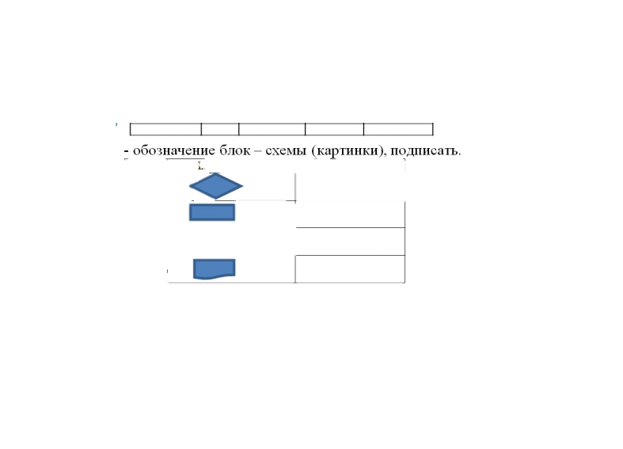
Начало урока
Организационный момент
коллаборативная среда «Здравствуйте»
Актуализация опорных знаний, подготовка к введению нового материала
Приём «Поймай ответ»
Формативное оценивание
Словесная похвала
листы оценивания
Парная работа - карточки
Взаимооценивание «Большой палец»
«+» справился без затруднения
«+-» справился, но возникли сложности
«-» не справился с заданием
Деление на группы способом «Мозайки»

Slide 4
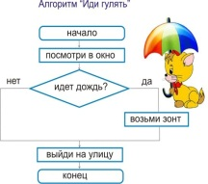
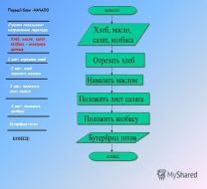
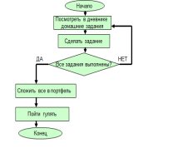
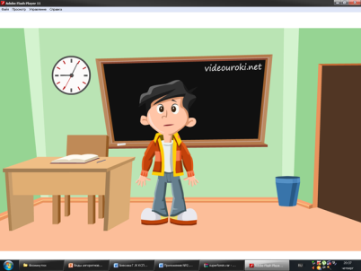
Середина урока
Изучение нового материала, постановка цели и задачи урока
Первичное восприятие нового учебного материала
Первичное усвоение нового учебного материала
(Г) Кластер - презентация - защита
(И) Карточки, ответы на слайде
Запись темы урок
ФО: взаимооцениваниеметод «Большого пальца»
Физминутка

Slide 5
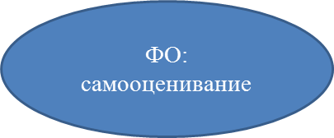
Дифференциация
А
распознает вид алгоритма;
использует алгоритм;
В
распознает вид алгоритма;
сравнивает алгоритмы;
С
распознает вид алгоритма;
анализирует задачу;
выполняет алгоритм.
находит отличия.
составляет алгоритм.

Slide 6
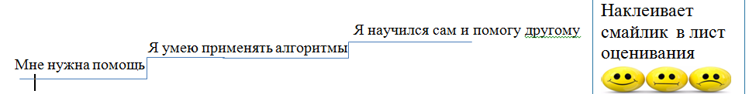
Рефлексия
Обратная связь - смайлики
Лестница успеха
Стадия осмысления
Домашнее задание:
Учитель предлагает учащимся для совершенствования знаний по данной теме подготовить свой алгоритм

